Slide 1
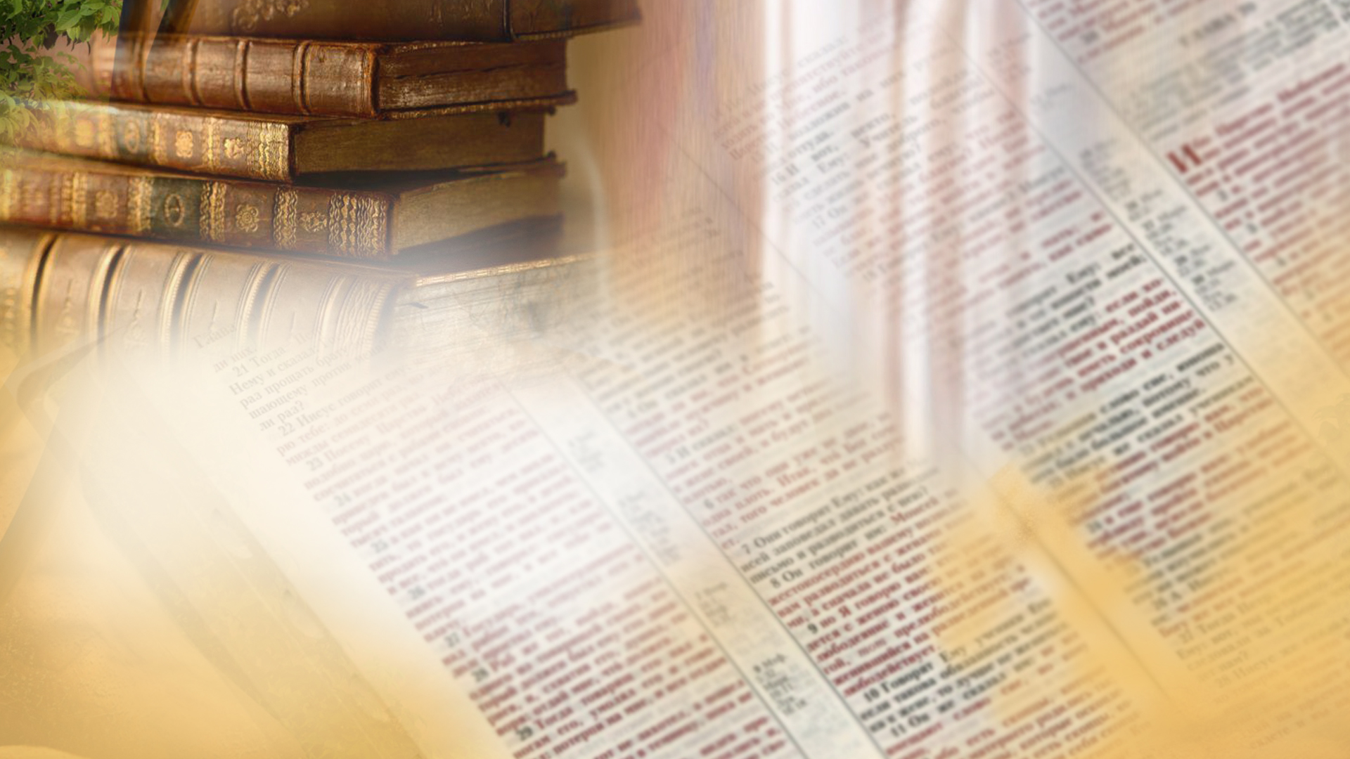
Щиро вітаємо вас!
Суботня школа

Slide 2
Блаженні ті, хто вірить
Братнє спілкування:
- Як ви відчували Божу присутність минулого тижня?
- Як ви ділилися з тими, хто був поруч з вами практичною вірою в Ісуса?
Notes:
2

Slide 3
Суботня школа
Урок №8
Виконуючи старозавітні пророцтва
Notes:
3

Slide 4
Урок №8
виконуючи старозавітні пророцтва
Активна підготовка:
Як ви ставитеся до дотримання обіцянок у повсякденному житті? Що допомагає вам бути послідовними у виконанні своїх слів?
Notes:
4

Slide 5
Урок №8
виконуючи старозавітні пророцтва
Пам’ятний вірш:
«Але Я маю свідчення більше за Іванове, бо ті справи, що Отець Мені дав, щоб Я виконав їх, ті справи, що Я їх чиню, самі свідчать про Мене, що Отець Мене послав!» Івана 5:36
Notes:
5

Slide 6
Урок №8
виконуючи старозавітні пророцтва
Головна думка уроку:
Священне Писання – незаперечний доказ Ісуса Месії.
До чого це закликає нас?
Notes:
6

Slide 7
Урок №8
виконуючи старозавітні пророцтва
Дослідження Біблії:
1. В чому полягала мета приходу Ісуса Месії в світ?
Івана 5:17, 20, 36-38, 10:38, 14:10-11
Notes:
7

Slide 8
Урок №8
виконуючи старозавітні пророцтва
Дослідження Біблії:
2. Яка роль старозавітних Писань? На що вказували виконання пророцтв про Ісуса?
Івана 5:39-40, 46-47, 13:18, 17:12, 19:24, 28,36
Notes:
8

Slide 9
Урок №8
виконуючи старозавітні пророцтва
Дослідження Біблії:
3. На що наголошував апостол Іван, вказуючи на старозавітні тексти, які здійснилися в житті і служінні Ісуса Христа? Івана 1:23 – Ісая 40:3, Івана 2:16-17 – Псалми 69:9, Івана 19:36 – Числа 9:12, Івана 12:14-15 – Захарії 9:9, Івана 19:37 – Захарії 12:10.
Notes:
9

Slide 10
Урок №8
виконуючи старозавітні пророцтва
Дослідження Біблії:
4. Які причини, після всіх доказів, неприйняття Ісуса Месії релігійними лідерами?
Івана 8:15, 19, 23
Notes:
10

Slide 11
Урок №8
виконуючи старозавітні пророцтва
Актуальність:
Чому так не просто знаючи біблійну істину підкоритися її повністю?
Notes:
11

Slide 12
Урок №8
виконуючи старозавітні пророцтва
Практичне застосування:
Які б кроки ви запропонували людині, яка знає теорію істини, але не може практикувати її в житті або практикує тільки частково?
Notes:
12

Slide 13
Урок №8
виконуючи старозавітні пророцтва
Висновок:
Вірність Бога Своїм обіцянкам заохочує нас слідувати за прикладом Ісуса, який з цілковитою послідовністю та відданістю виконав волю Отця.
Notes:
13

Slide 14
Урок №8
виконуючи старозавітні пророцтва
Домашнє завдання:
Поділіться з тими, хто поруч з вами необхідністю дослідження Біблії для пізнання Бога і Його волі.
Notes:
14

